Slide 1
第7章 动态规划
动态规划（dynamic programming，DP）是运筹学的一个分支，是解决的多阶段决策过程最优化的一种方法，它把多变量复杂决策的问题进行分阶段决策，高效求解多个单变量的决策问题，许多问题用动态规划处理，比用线性规划或非线性规划处理更加有效，比如最短路径问题，设备维修换新问题，多阶段库存问题等，动态规划在现代企业管理，工农业生产中有着广泛的应用。

Slide 2
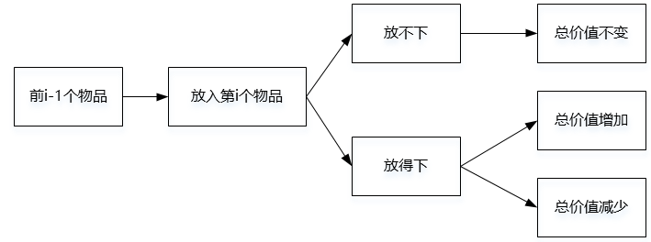
7.1 多阶段决策问题
什么是多阶段决策问题呢？有这样一类问题，它可以从时间或者空间上将决策的过程分解为若干个相互联系的阶段，每个阶段都需要做出决策，当前阶段的决策往往会影响到下一个阶段的决策。我们把各阶段的决策构成一个决策序列，称为策略。因为每个阶段都有若干个决策可供选择，因为就有许多策略供我们选择。如何在这些策略中选择一个最优策略，这类问题就是多阶段决策问题。
一个较常见的多阶段决策问题是网络最短路径问题，如图7.1所示。
图7.1 最短路径网络

Slide 3
7.2 动态规划基本概念
为方便建模和讨论，对动态规划的基本概念和符号做一些约定。
（1）阶段k：（2）状态：（3）决策：（4）策略：（5）状态转移方程：（6）阶段指标函数：（7）最优指标函数：
注意指标函数和阶段指标函数是不一样的。指标函数和最优指标函数通常有两种形式，分别是累加和累积形式。

Slide 4
累加形式如下公式所示。
累积形式如下公式所示。
指标函数的最优值称为最有指标函数，记作 ，它表示从第k阶段由状态 开始到第n阶段终止状态的过程，所采取最优策略得到的指标函数值， 即：
在不同的问题中，最优指标函数的定义是不同的，在最短路径问题中， 表 示从第k阶段的 状态到终点的距离。

Slide 5
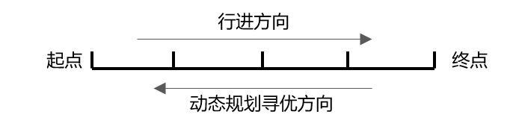
7.3 动态规划的最优化原理
动态规划的最优性原理是：作为整体过程的最优策略，无论过去的状态和决策如何，对前面的形成状态而言，剩下的决策必然构成最优策略，简而言之，一个最优策略的子策略总是最优的。
最优性原理是动态规划的核心，各种动态规划模型都是根据这一原理进行，根据这一原理，在求解动态规划问题时，可以按照从后往前倒推最优解的思路进行，如图所示。
利用最优化原理，可以推导最短路径问题的指标函数的递推方程：
图7.3 动态规划最优化原理

Slide 6
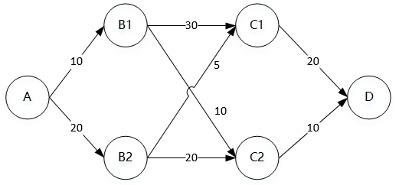
7.4 最短路径问题
最短路径是一类典型的动态规划问题，以前面的例子为例，从A点出发，到达D点的最短路径，以前面的图7.1为例：
图7.1 最短路径网络

Slide 7
7.5 MIP解最短路径问题
上面我们使用动态规划求解从起点到终点的最短路径，其实也可以看成一个整数规划问题，和以后的章节中讲到的TSP问题很相似，如图7.1所示。
图7.1 最短路径网络

Slide 8
7.6 背包问题
背包问题是学习动态规划的经典例题，虽然是多阶段决策问题，但不同于最短路径问题那样直观，最短路径问题的不同阶段、状态、决策、收益是固定而明显的，而背包问题的状态、决策需要通过动态规划表来表达。
背包问题根据物品的数量分为不同类型背包问题，如果每种物品只有一件，成为0-1背包问题，可以看成是0-1整数规划问题；如果每种物品有多件，则背包问题可以看成是普通的整数规划问题；对于每件物品，具有两种不同的费用，选择这件物品必须同时付出这两种代价，对于每种代价都有一个可付出的最大值，这种情况是二维费用的背包问题；如果物品之间有冲突，选择A物品则不能选B物品，这种情况是分组背包问题，如果物品之间有依赖，选择A物品则必须同时选B物品，这种情况是有依赖的背包问题。
逻辑关系图如下7.3所示。
图7.3 背包问题逻辑图

Slide 9
7.7 本章小结
本章主要讲解动态规划的原理，如何使用动态规划的最优化原理分析问题，并使用动态规划方法求解最短路径问题、背包问题以及分配问题。从中可以看到，部分动态规划问题可以使用线性规划或者整数规划的思路求解，但是在面对特定问题时动态规划比整数规划方法效率更高。动态规划是运筹优化领域一个重要方法，但是多阶段决策问题需要构造特定问题的递推方程，明确各阶段的状态和决策，这也是动态规划较难理解的原因之一。因此，学习动态规划需要多多练习，其中《背包九讲》是深入学习和理解动态规划的优秀学习资料，建议大家阅读。

